Slide 1



Đại học Xây dựng Hà nội
BM CNPM – Khoa CNTT
Bài 8
Xây dựng lớp và các thành phần của lớp
National University of Civil Engineering

Slide 2

Nội dung
SE - FIT
Lớp và khai báo lớp
Tạo đối tượng
Thuộc tính
Phương thức
Truy xuất các thành phần bên trong đối tượng
Biến tĩnh và phương thức tĩnh
Truyền tham số cho phương thức
Phương thức khởi tạo và từ khóa “this”
Phương thức hủy

Slide 3
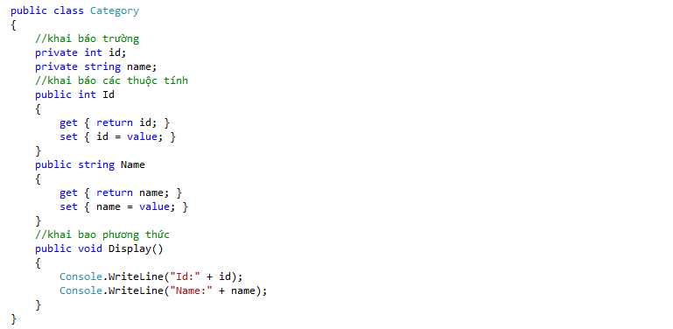
Lớp (class) và khai báo lớp
SE - FIT
Một số lưu ý khi khai báo lớp
Ví dụ
Class là một khái niệm trong lập trình hướng đối tượng mô tả cho những thực thể có chung tính chất và hành vi. Class định nghĩa những thuộc tính và hành vi dùng chung cho những đối tượng của lớp đó.
Khai báo lớp
<phạm_vi> class <tên_lớp>
{
//khai báo các trường
//Khai báo các thuộc tính
//Khai báo các phương thức
}
Phạm vi của lớp có thể là public(sử dụng ở bất kỳ đâu) hoặc để mặc định là internal (sử dụng trong cùng một assembly)
Tên các lớp phải là danh từ
Ký tự đầu của mỗi từ phải là chữ hoa
Tên phải đơn giản và có ý nghĩa
Tên không được trùng với từ khóa của C#
Tên không có khoảng trắng
Tên không thể bắt đầu với ký tự số, tuy nhiên có thể bắt đầu với “@” hoặc “_”

Slide 4

Đối tượng(Object) và cách tạo
SE - FIT
Đối tượng là một thực thể trong thế giới thực, nó là thể hiện của một lớp.
Tạo đối tượng
<tên_lớp> tên_đối_tượng=new <tên_class>();
Ví dụ

Slide 5
Thuộc tính (properties) 1-5
SE - FIT
Trong C# thuộc tính là thành phần được sử dụng để truy xuất đến các trường private được khai báo bên trong lớp
Mỗi thuộc tính truy xuất đến một biến thành viên duy nhất
Khai báo lớp thuộc tính
class <Tên_lớp>
{
//khai bao thuộc tính
[public | private] Kiểu_dữ_liệu Tên_thuộc_tính
{
get{ return tên_trường;}
set{ tên_trường=value;}
}
//khai báo tiếp
}

Slide 6
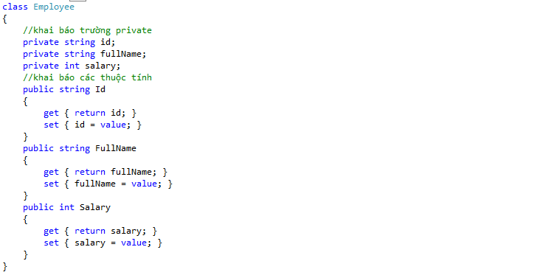
Thuộc tính (properties) 2-5
SE - FIT
Ví dụ

Slide 7
Thuộc tính (properties) 3-5
SE - FIT
Thuộc tính chỉ đọc (Read only)
Chỉ khai báo thành phần get{…}
Thuộc tính chỉ ghi (Write only)
Chỉ khai báo thành phần set{…}
Loại thuộc tính
Thuộc tính đọc ghi (Read, Write)
Khai báo cả get{…} và set{…}

Slide 8
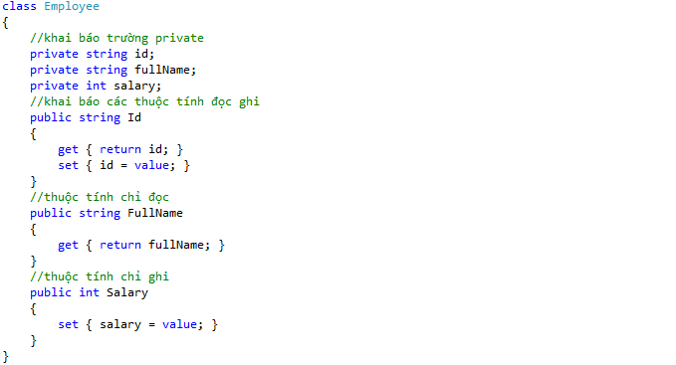
Thuộc tính (properties) 4-5
SE - FIT
Ví dụ

Slide 9
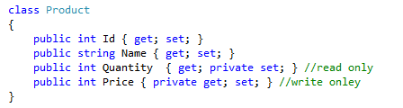
Thuộc tính (properties) 5-5
SE - FIT
Khai báo thuộc tính tự động
class <tên_lớp>
{
public kiểu_dữ_liệu tên_thuộc_tính { get; set; }
}
Một trường ẩn của thuộc tính sẽ tự động phát sinh khi nó sử dụng
Có thể thêm từ khóa private vào trước set hoặc get để quy định là read only hoặc write only
Ví dụ

Slide 10
Phương thức (method) 1-2
SE - FIT
Phương thức là các chức năng khai báo bên trong lớp để thực hiện 1 chức cụ thể, phương thức có thể có hoặc không có tham số , phương thức có thể có hoặc không có giá trị trả về
Quy ước đặt tên phương thức
Không thể là từ khóa trong C#
Không chứa khoảng trắng
Không bắt đầu là số
Có thể bắt đầu với ký tự _ hoặc @

Slide 11
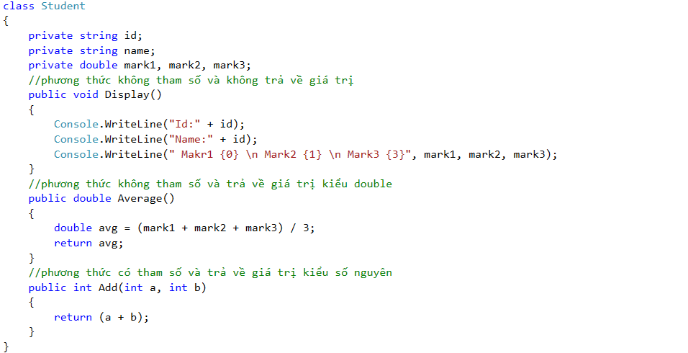
Phương thức (method) 2-2
SE - FIT
Ví dụ
Cú pháp
<phạm_vi> <kiểu_trả_về> <tên_phương_thức>([tham_số])
{
//các lệnh
}

Slide 12
Truy xuất vào thành phần bên trong đối tượng 1-2
SE - FIT
Truy xuất vào trường
<tên_đối_tượng>.<tên_trường>;
Truy xuất vào thuộc tính
<tên_đối_tượng>.<tên_thuộc_tính>;
Truy xuất vào phương thức
<tên_đối_tượng>.<tên_phương_thức>([gt1,gt2,….]);

Slide 13
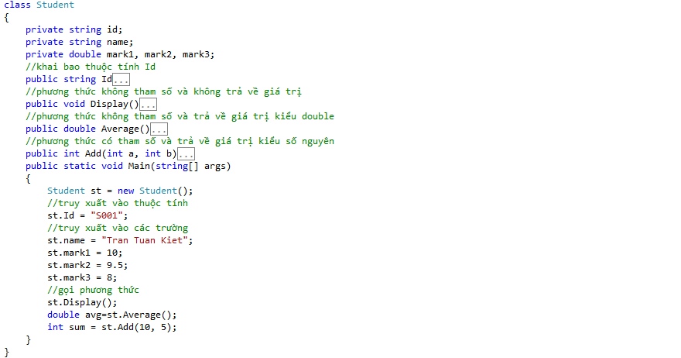
Truy xuất vào thành phần bên trong đối tượng 2-2
SE - FIT
Ví dụ

Slide 14
Phạm vi truy xuất
SE - FIT
Cấp độ
Trong lập trình hướng đối tượng cho phép bạn có thể hạn chế việc truy xuất tới các thành viên dữ liệu được định nghĩa trong lớp
Để hạn chế việc truy xuất, c# cung cấp các bổ từ sau:
public
private
protected
internal
 | Sử dụng ở bất kỳ đâu trong ứng dụng | Sử dụng trong lớp hiện tại | Sử dụng trong lớp dẫn xuất
public |  |  | 
private |  |  | 
protected |  |  | 
internal |  |  | 
Bổ tử truy xuất

Slide 15
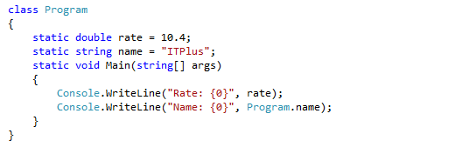
Biến tĩnh
SE - FIT
Biến tĩnh là một biến đặc biệt được truy cập thông qua tên lớp mà không cần sử dụng đối tượng của lớp. Biến tĩnh được khai báo với từ khóa static, khi biến tĩnh được tạo, nó tự động khởi tạo trước khi được sử dụng, tất cả các đối tượng của lớp đều chia sẻ cùng một biến tĩnh. Đối tượng của lớp không thể truy cập vào biến tĩnh.
Ví dụ

Slide 16
Phương thức tĩnh 1-2
SE - FIT
Mặc định một phương thức được gọi bằng cách sử dụng tên đối tượng của lớp (phương thức thể hiện), tuy nhiên bạn có thể gọi phương thức mà không cần tạo bất kỳ đối tượng nào, đó là phương thức tĩnh. Khi khai báo phương sử dụng từ khóa static
Phương thức tĩnh có thể truy cập trực tiếp tới các biến tĩnh, tuy nhiên chúng không thể truy cập trực tiếp tới biến không tĩnh.

Slide 17
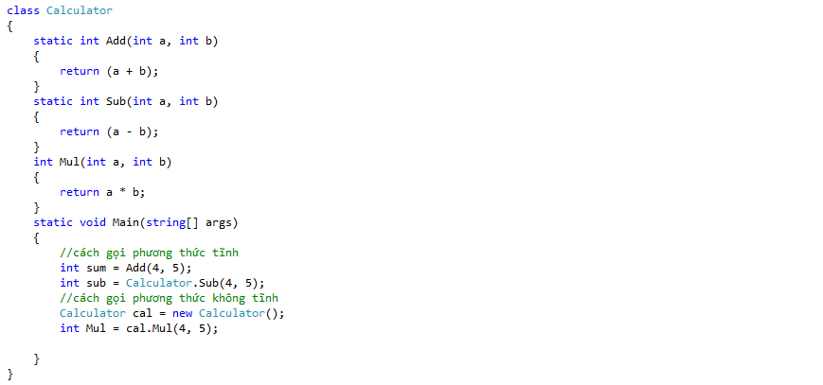
Phương thức tĩnh 2-2
SE - FIT
Ví dụ

Slide 18
Truyền tham số cho phương thức 1-2
SE - FIT
Truyền tham trị: là cách truyền bản sao của tham số thực(giá trị) cho tham số hình thức, mọi thay đổi của tham số hình thức trong phương thức sẽ không ảnh hưởng tới tham số thực
Truyền tham chiếu: sử dụng từ khóa ref hoặc out, mọi thay đổi của tham số hình thức sẽ ảnh hưởng tới tham số thực
Với từ khóa ref thì giá trị của tham số hình thức sẽ giữ lại khi kết thúc phương thức
Với từ khóa out giống từ khóa ref nhưng tham số thực sự không cần khởi tạo giá trị ban đầu.

Slide 19
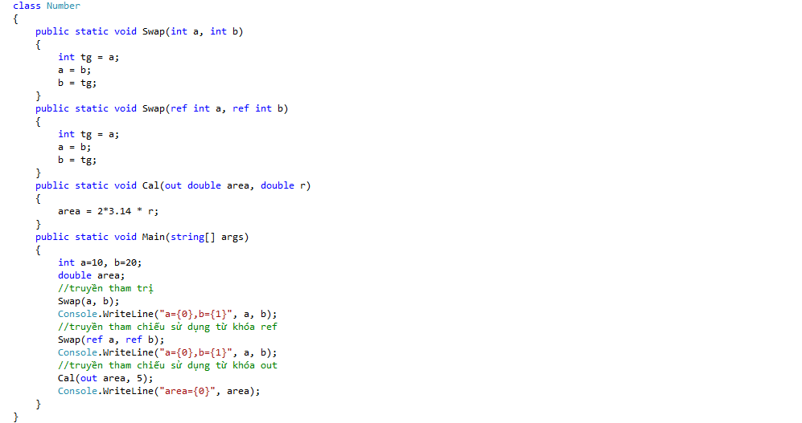
Truyền tham số cho phương thức 2-2
SE - FIT
Ví dụ

Slide 20
Phương thức khởi tạo 1-3
SE - FIT
Phương thức khởi tạo (Constructor) là phương thức đặc biệt có cùng tên với tên lớp, nó có vai trò khởi tạo các thành viên dữ liệu của đối tượng khi nó được tạo.
Constructor được gọi ngay sau khi khởi tạo đối tượng bằng lệnh new, và tương ứng với mỗi đối tượng nó chỉ được gọi một lần duy nhất. Có 2 loại constructor, không tham số và có tham số.
Constructor không tham số dùng cho việc khởi tạo các giá trị mặc định cho các biến khi đối tượng được tạo.
Constructor có tham số dùng cho việc khởi tạo các giá trị khác nhau cho các biến khi đối tượng được tạo

Slide 21
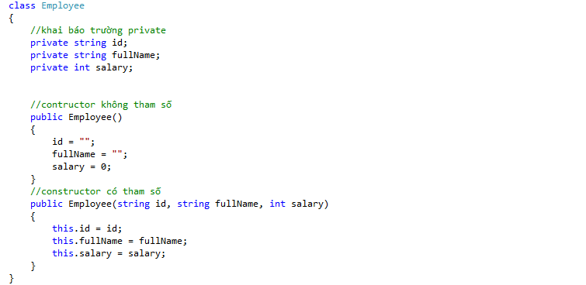
Phương thức khởi tạo 2-3
SE - FIT
Ví dụ
Nếu bạn không tạo Constructor cho lớp thì trình biên dịch sẽ cung cấp một constructor không tham số.
Chý ý: bạn không thể tạo 2 constructor giống hệt nhau

Slide 22

Phương thức khởi tạo 2-3
SE - FIT
Gọi constructor
Ví dụ

Slide 23
Từ khóa “this”
SE - FIT
Từ khóa this được sử dụng để đại diện cho đối tượng hiện tại, nó dùng để truy cập vào các thành viên trùng tên trong cùng phạm vi (xem ví dụ trang trước)
Từ khóa this không thể truy cập vào các biến tĩnh và phương thức tĩnh

Slide 24
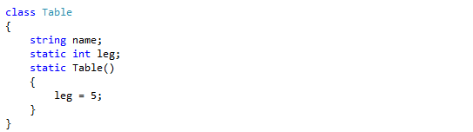
Phương thức khởi tạo tĩnh
SE - FIT
Phương thức khởi tạo tĩnh được sử dụng để khởi tạo các biến tĩnh hoặc gọi các phương thức tĩnh. Trong một lớp chỉ có duy nhất một constructor tĩnh. Constructor tĩnh không có bất kỳ tham số nào, không có phạm vi truy cập, nó được gọi trực tiếp bởi CLR thay vì đốit tượng, nó không thể truy cập tới các thành viên không tĩnh của lớp
Ví dụ

Slide 25
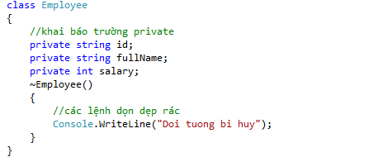
Phương thức hủy
SE - FIT
Ví dụ
Phương thức hủy(Destructor) là phương thức đặc biệt có cùng tên với tên lớp nhưng khi tạo phương thức các bạn thêm ký tự “~” vào trước tên phương thức. Phương thức destructor sẽ gọi tự động để giải phóng bộ nhớ khi đối tượng khi đối tượng đó không sử dụng nữa.
Một số đặc điểm của destructor
Destructor không thể ghi đè hoặc kế thừa.
Destructor không gọi tường minh
Destructor không có phạm vi truy cập và không có tham số

Slide 26


Question & Answer
SE - FIT

